Slide 1
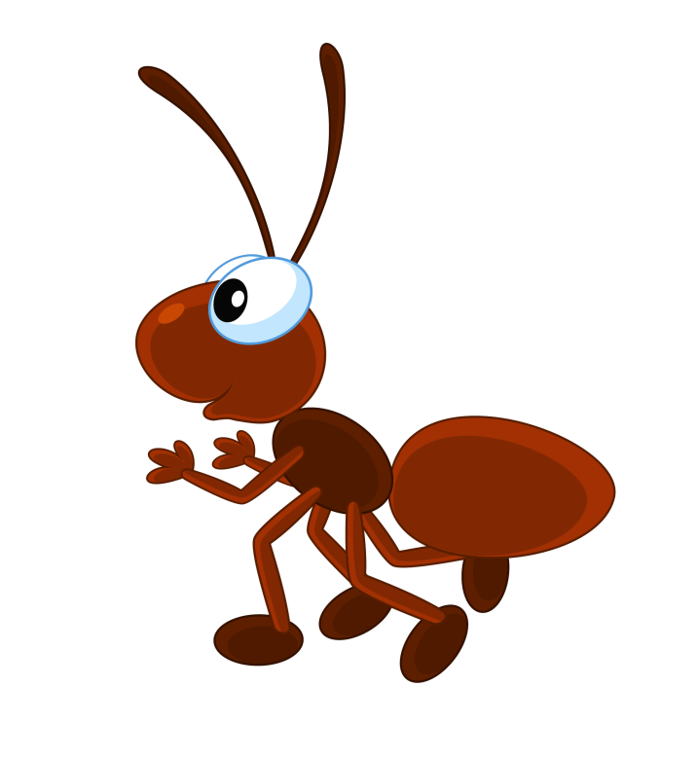
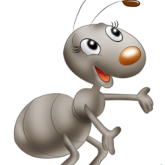
Сказка о том, как подружились звонкие и глухие согласные
(1 класс)
Автор: Шелагина Елена Викторовна
МБОУ СОШ №2 имени В.В.Дагаева
Г. Лосино-Петровский

Slide 2
Жили-были звонкие и глухие согласные. Жили недружно, часто ссорились.
Вот пошли раз они в лес по грибы. Звонким согласным хорошо: они грибы ищут и звенят на весь лес, не дают друг другу заблудиться. А глухие согласные их и не слышат.

Slide 3
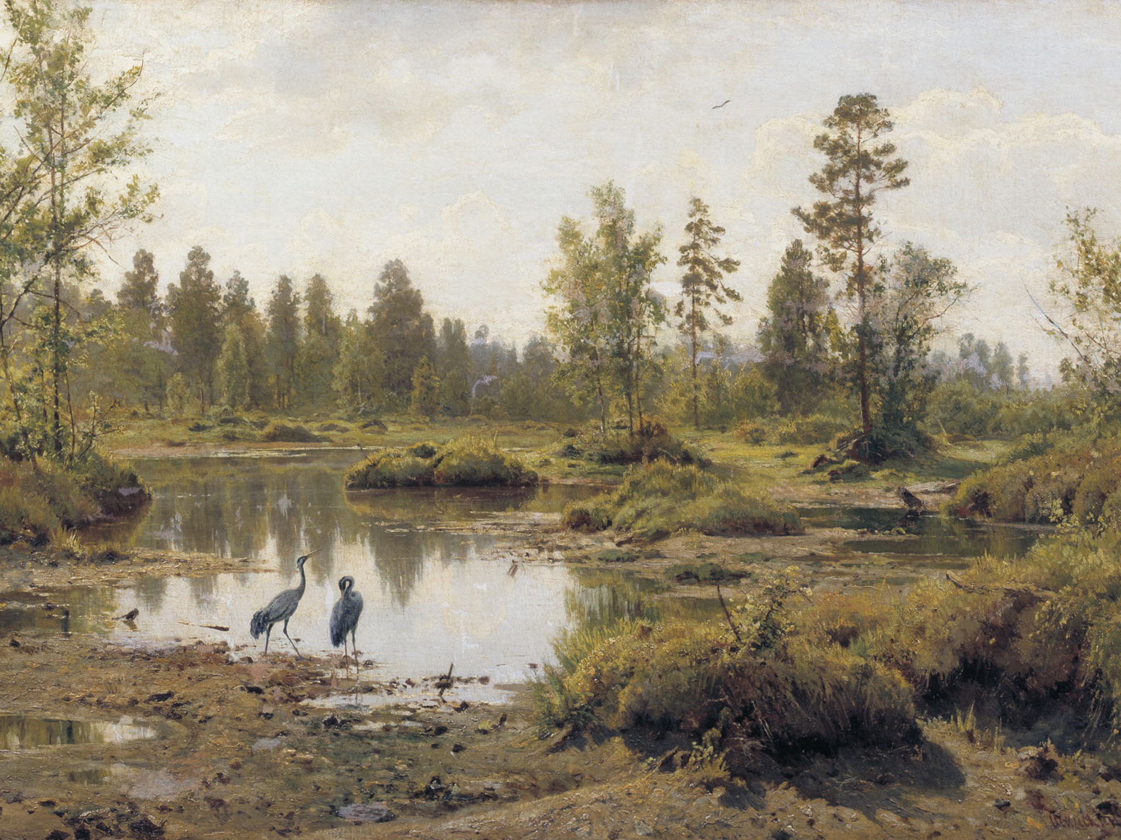
Долго ли, коротко ли собирали согласные грибы в лесу, стали уж под вечер домой собираться. Хватились, а глухих согласных и нет нигде.
Заблудились, наверно.

Slide 4
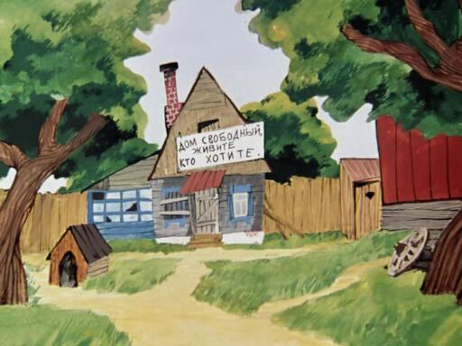
До самой ночи ходили звонкие согласные по лесу, звенели, своих товарищей искали. Да так и пошли домой ни с чем.
Идут да, вдруг, видят в глубине леса избушка стоит, огонёк внутри горит.

Slide 5
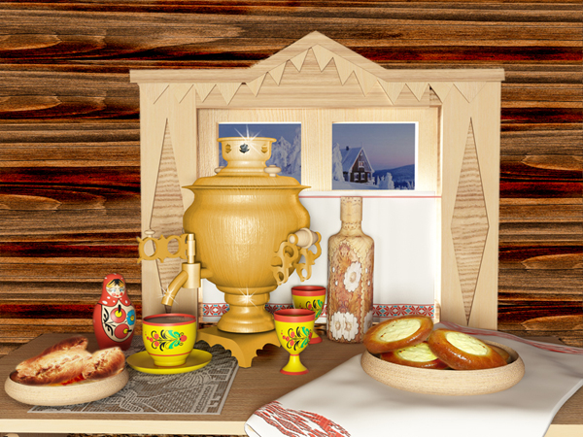
Заглянули звонкие согласные в окошко. Смотрят, а там глухие согласные за самоваром сидят, чай пьют да плюшками балуются.

Slide 6
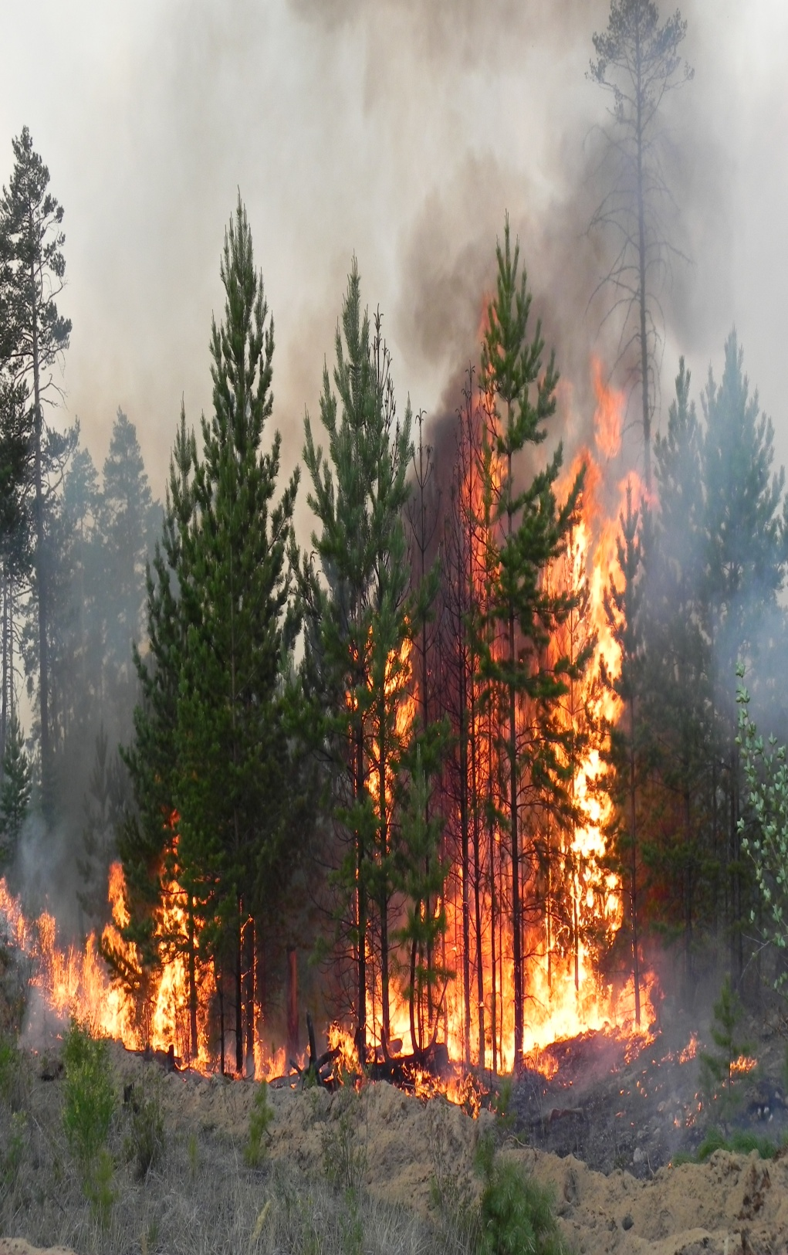
Рассердились на них звонкие согласные, решили навсегда с глухими поссориться.
Да тут вдруг неожиданно в лесу пожар начался.

Slide 7
Закричали звонкие согласные: «Пожар! Пожар! Спасайтесь!»
Да только те сидят да ничего не слышат.
-Ведь они какие? ( глухие).
Бросились тогда звонкие согласные спасать своих друзей. Кто кого!

Slide 8
  Б вытащил П
    В - Ф
    Г - К
    Д - Т
    Ж - Ш
    З - С

Slide 9
Так вот с тех пор парами они и живут. И назвали их поэтому неразлучными
  ПАРНЫМИ СОГЛАСНЫМИ.

Slide 10

Автор: Шелагина Е.В.

